Slide 2
面對糾紛和法律爭議，
您的電子郵件舉證，準備好了嗎？

Slide 3

預防甚於治療，郵件備份重要性不容小覷
郵件是企業間資料傳遞的主要管道，是大量機密資料儲存媒介。
公司與客戶有交易糾紛或法律爭議，可成為
有力舉證
避免機密外洩，防止資安事件
電子郵件即時備份
將員工重要郵件
備份留存
避免人為疏失，誤刪封存的郵件

Slide 4

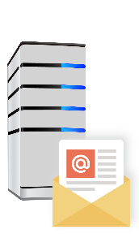








強大的郵件保存管理政策
即時建立索引
郵件伺服器
同步
備份
災難還原至伺服器
郵件檔
資料夾
異地備援

Slide 5




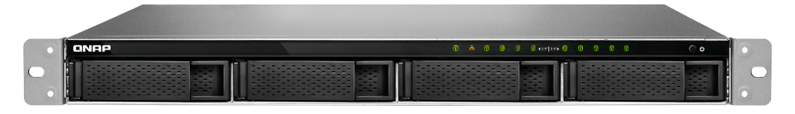
如何擬定郵件保護策略
運用 NAS 軟體與備份打造郵件保護最佳計畫
QmailAgent
郵件收發總代理
Qsirch
全文檢索
Hybrid Backup Sync
混合型備份與同步中心
+
+

Slide 6
QmailAgent
全方位郵件管理
郵件保存 一手掌握
整合多個信箱，即時收發郵件
自動化備份完整郵件和附件
快速搜尋與調閱特定郵件
備份郵件災難還原
加密服務保護私人備份郵件

Slide 7




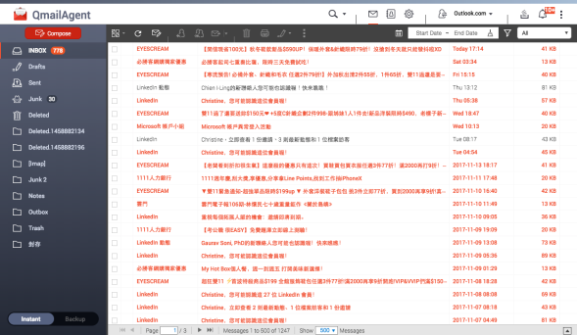









整合多個信箱 即時收發郵件
QmailAgent 非郵件伺服器，但能備份伺服器中所有郵件和附件, 也可進行收發郵件。
支援個人與企業郵件帳號，可與 Office 365 與 G Suite 各款雲端郵件方案搭配。
1
多個雲端郵件伺服器選擇
3
大容量備份郵件與附件、整合管理多個信箱
2
匯入
50TB+

Slide 8
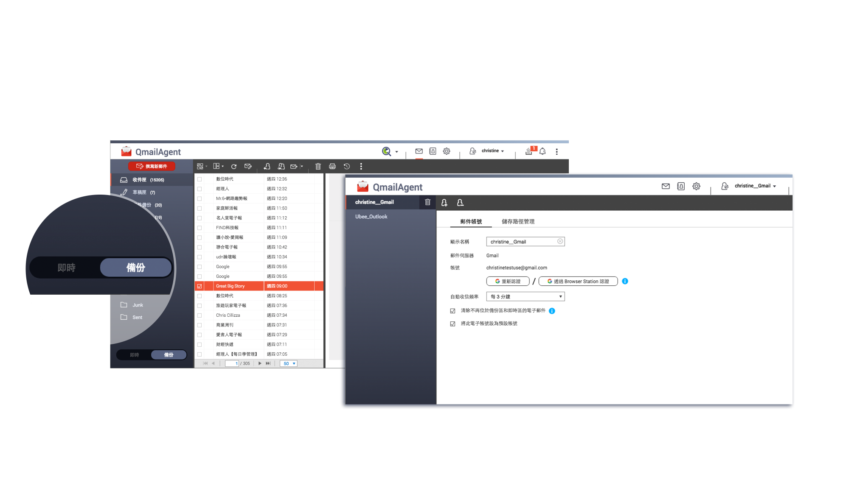

自動化備份完整郵件
伺服器上郵件自動儲存至 NAS，彈性設定收信頻率。
管理介面中有兩種模式可以隨時切換：即時 / 備份。

Slide 9
郵件歸檔後，如何在海量備份郵件中快速找到關鍵電子郵件

Slide 10



郵件、附件依照時間順序在檔案總管中整齊分類
即時建立的索引 (Indexing)
快速精確的擷取到郵件&附件
強大的郵件保存政策
＋
＝
建立索引
Indexing Engine

Slide 11
QmailAgent + Qsirch 讓您事半功倍！

Slide 12




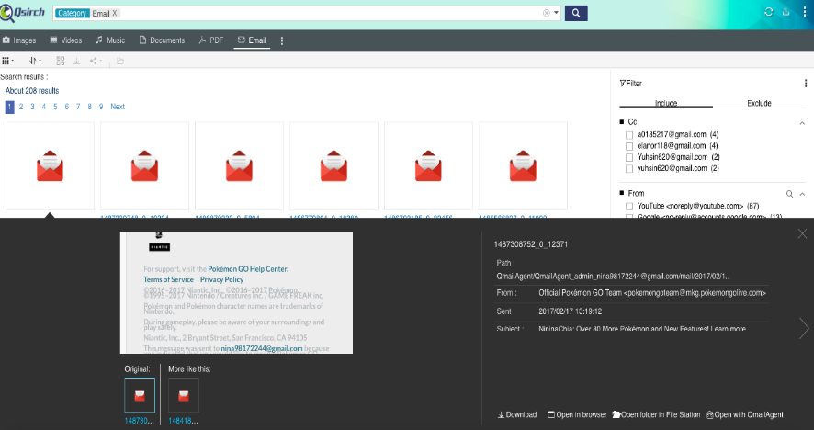

Qsirch 智慧搜尋，輕易找出郵件
郵件內文全文檢索
三步驟搭配Qsirch
客製化篩選器
快速找到
所需郵件
查看
1
安裝並設定 QmailAgent
2
利用 Qsirch 快速搜尋
3
立刻查看、回覆或轉寄
透過 QmailAgent 回覆或轉寄

Slide 13

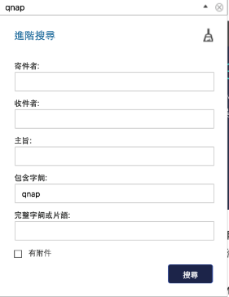



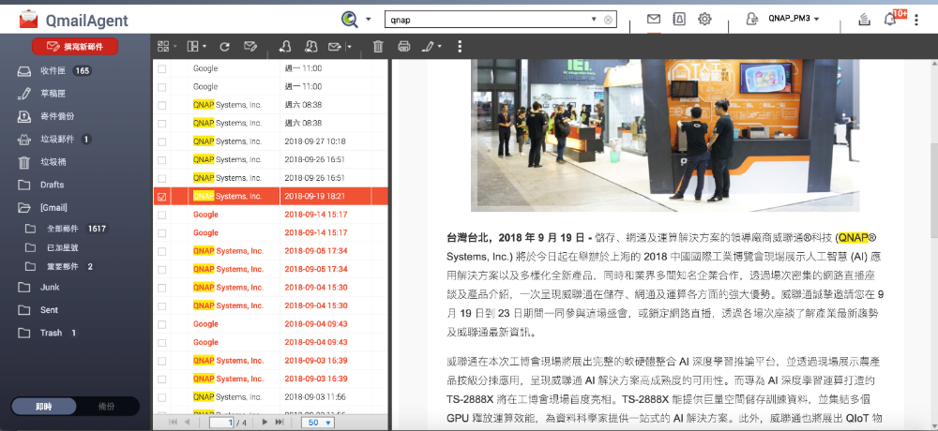
Qsirch 智慧搜尋，輕易找出郵件
QmailAgent
郵件內文全文檢索
整合Qsirch全文檢索
郵件搜尋更全面
查看
直接回覆或轉寄

Slide 14

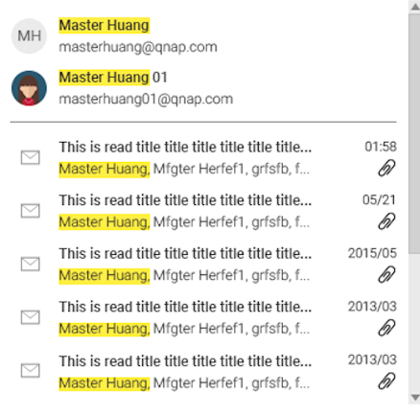

Qsirch 智慧搜尋，輕易找出聯絡人
QmailAgent
Qcontactz
自動記錄互動頻率較高的聯絡人
＋
Master Huang
利用Qsirch
Master Huang
快速尋找聯絡人相關郵件

Slide 15
找到關鍵郵件後，如何還原郵件？

Slide 16
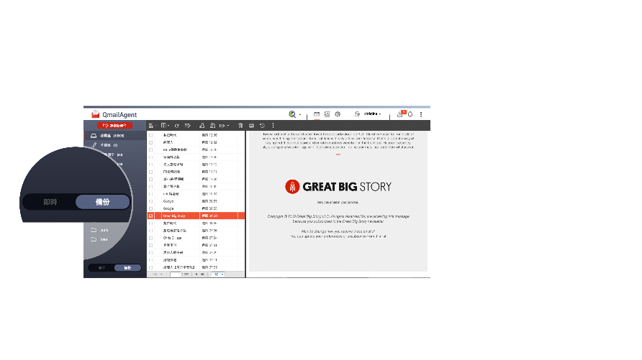




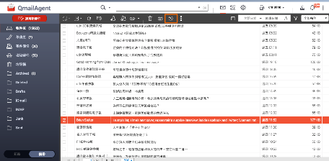


郵件備份與災難復原
三步驟
1
QmailAgent還原關鍵郵件
QmailAgent
切換備份模式
2
利用搜尋功能找到關鍵郵件
3
還原
選取郵件還原至郵件伺服器
郵件伺服器

Slide 17
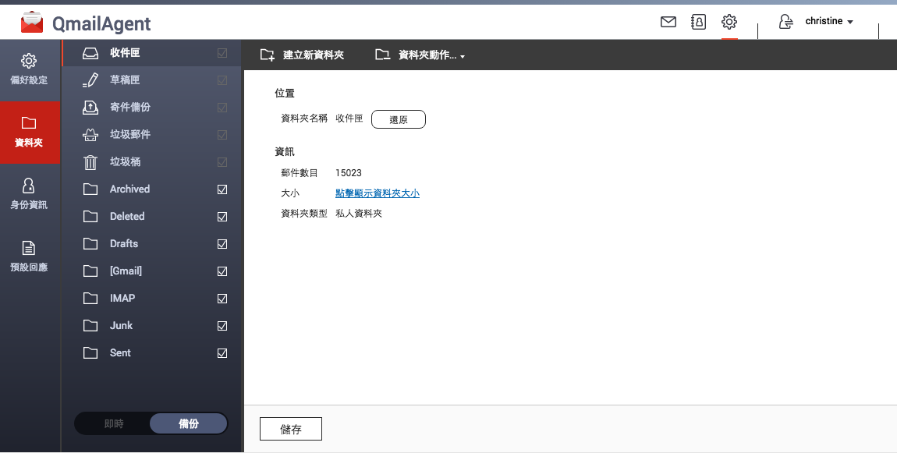
郵件備份與災難復原
完整資料夾還原
1
設定資料夾中，切換備份模式
3
確認 "還原"
2
切換備份模式，選取要還原之資料夾

Slide 18
私人的備份郵件需要更安全

Slide 19
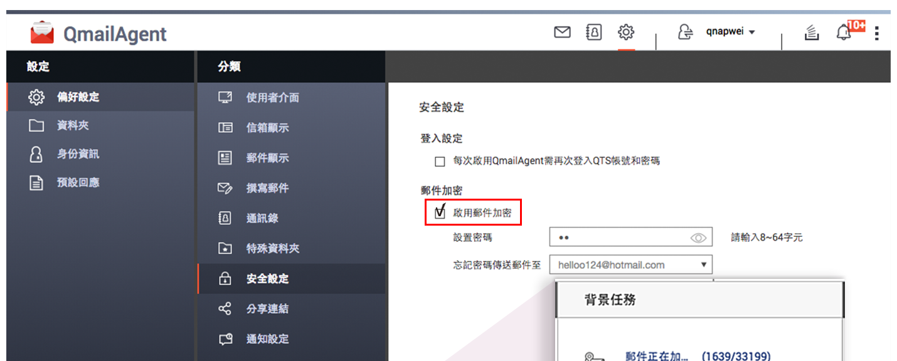

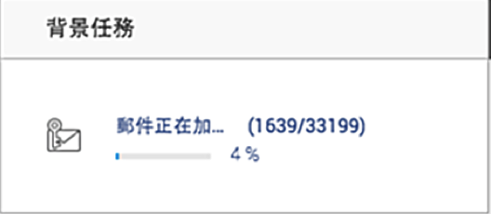




加密服務 讓防護滴水不漏
提供多一層密碼保護備份於 NAS 中的郵件與附件。
啟用郵件加密

Slide 20



搭配混合雲資料保護策略
Hybrid Backup Sync
混合型備份與同步中心
雲端
異地端
本地端

Slide 21

異地異機備援
許多企業用戶在保存郵件後，因成本考量或儲存空間還夠用，只將郵件備份在同個地方，忽略了異地備援的重要性。
經年累月地郵件檔案直存在 NAS，享有異地備援方案。
RTRR
(本地到遠端的備份)

Slide 22
行動方案帶著走
讓您在任何地方安全存取資料

Slide 23
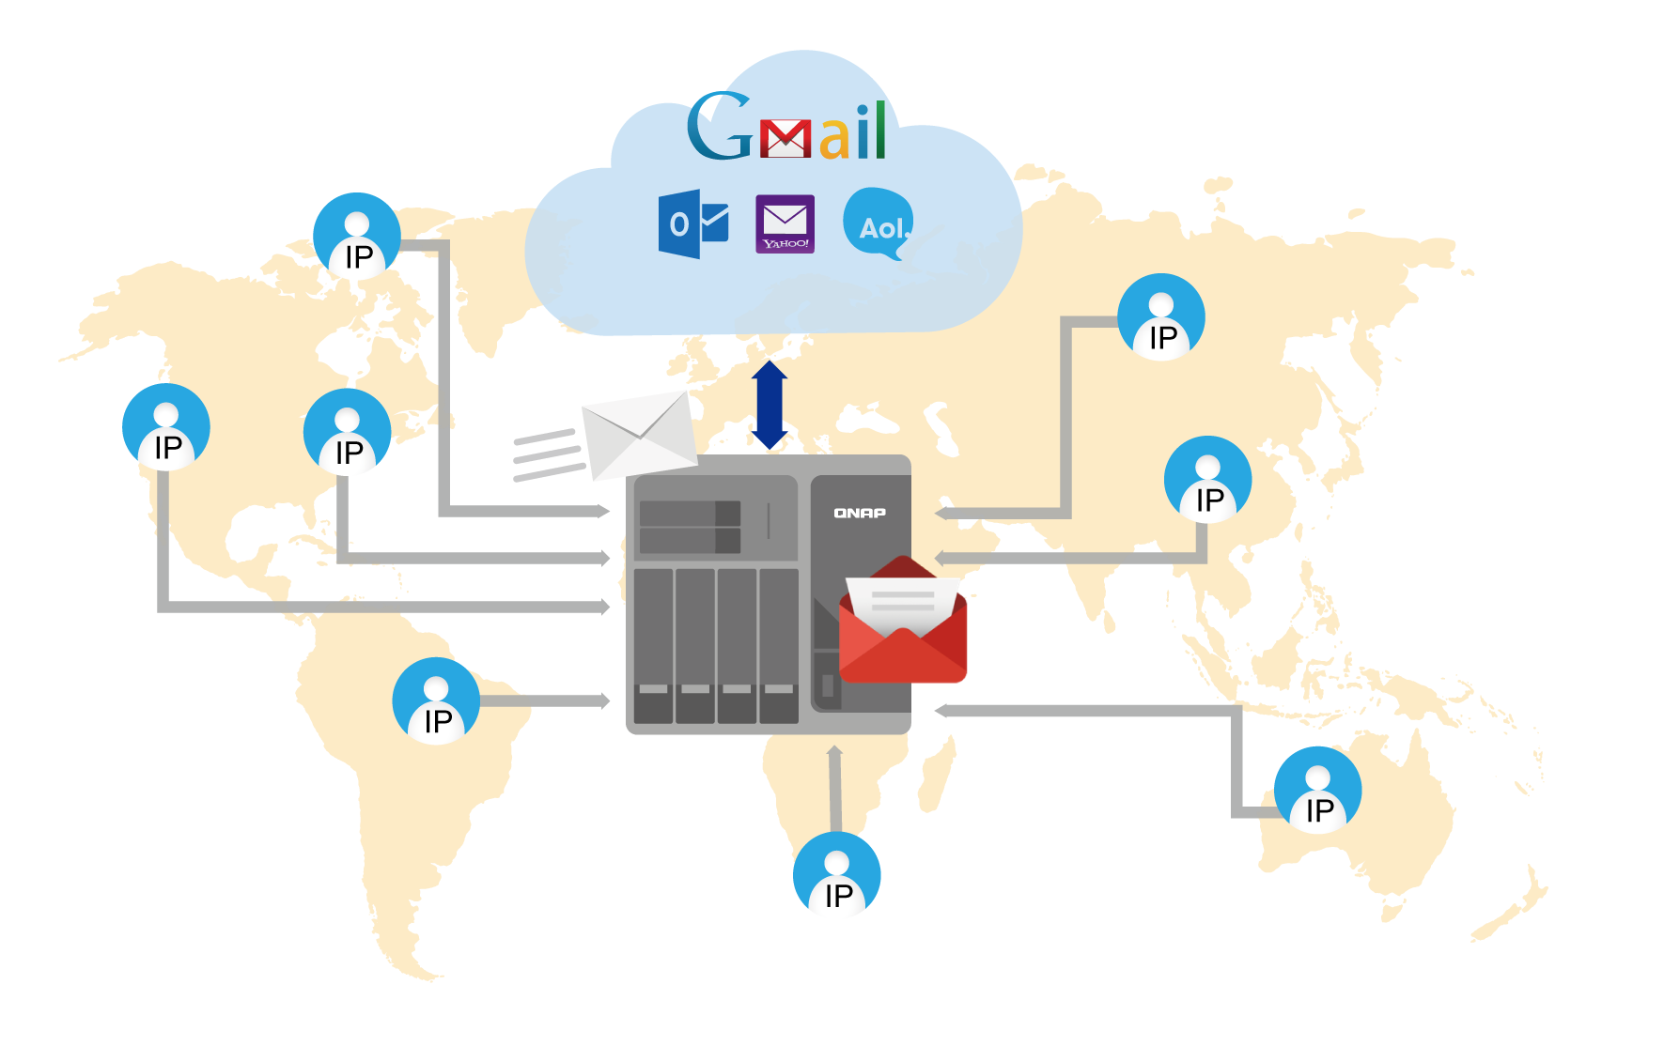
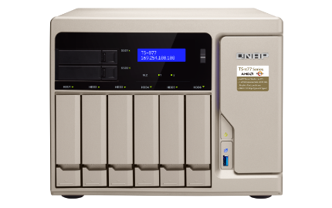

連線 NAS 收發郵件隱私又安全
避免以下困擾：
外部連線遭阻擋
IP 存取紀錄被監管記錄
大陸地區要翻牆才能收發 Gmail

Slide 24



QmailClient 輕鬆查看郵件
Live Demo
分享連結 - 輕鬆傳送大檔案
隨時瀏覽多個信箱，查詢備份郵件
新信件推播通知

Slide 25
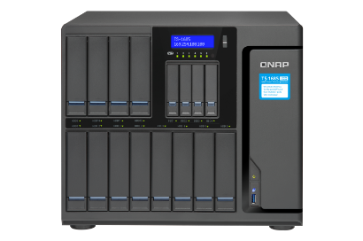

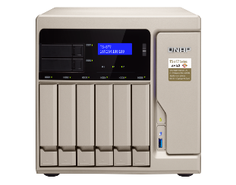

最佳高效夥伴搭配方案
完整保存郵件，完全備援，
隨時查詢，重新應用。
高效能機種
QmailAgent
備份多個帳號不遺漏
＋
Qsirch
有效率地全文檢索系統
TS-1685
TS-877
超大容量的高效檔案中心效能卓越，容量加倍
六核心高運算力
流暢體驗，銳不可擋
Hybrid Backup Sync
異地異機備援

Slide 26
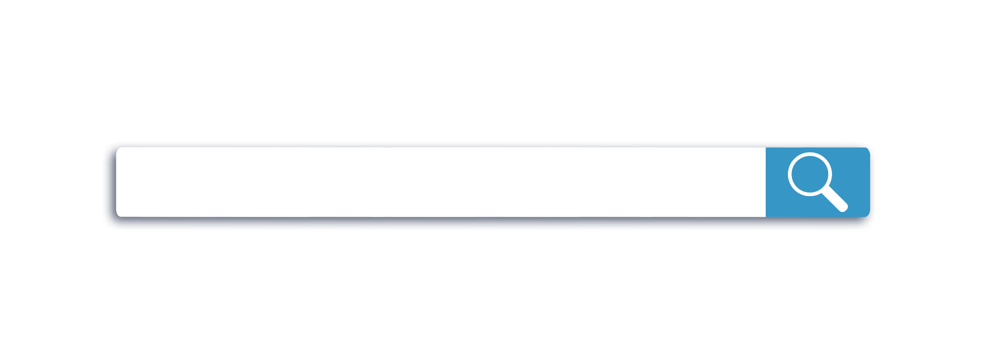
獲得更多資訊
https://www.qnap.com/solution/qmailagent/zh-tw/
立即取得應用程式
QmailAgent

Slide 27
©2018著作權為威聯通科技股份有限公司所有。威聯通科技並保留所有權利。威聯通科技股份有限公司所使用或註冊之商標或標章。檔案中所提及之產品及公司名稱可能為其他公司所有之商標。

